Slide 1

ΣΥΝΕΔΡΙΑΚΟΙ ΧΩΡΟΙ – ΕΞΟΠΛΙΣΜΟΣ ΟΠΤΙΚΟΑΚΟΥΣΤΙΚΑ ΜΕΣΑ – ΔΙΕΡΜΗΝΕΙΣ
Γεώργιος Απλαδάς
Λέκτορας ΤΕΙ Κρήτης
Τμήμα Διοίκησης Επιχειρήσεων
2018 2019

Slide 2
ΣΥΝΕΔΡΙΑΚΟΙ ΧΩΡΟΙ
Οι συνεδριακοί χώροι πρέπει να καλύπτουν τις ανάγκες του συνεδρίου οι οποίες αφορούν:
Χώρους συνεδριάσεων
Χώρους διαλειμμάτων και γραμματείας
Χώρους εκθέσεων
Χώρους συνεστιάσεων

Slide 3
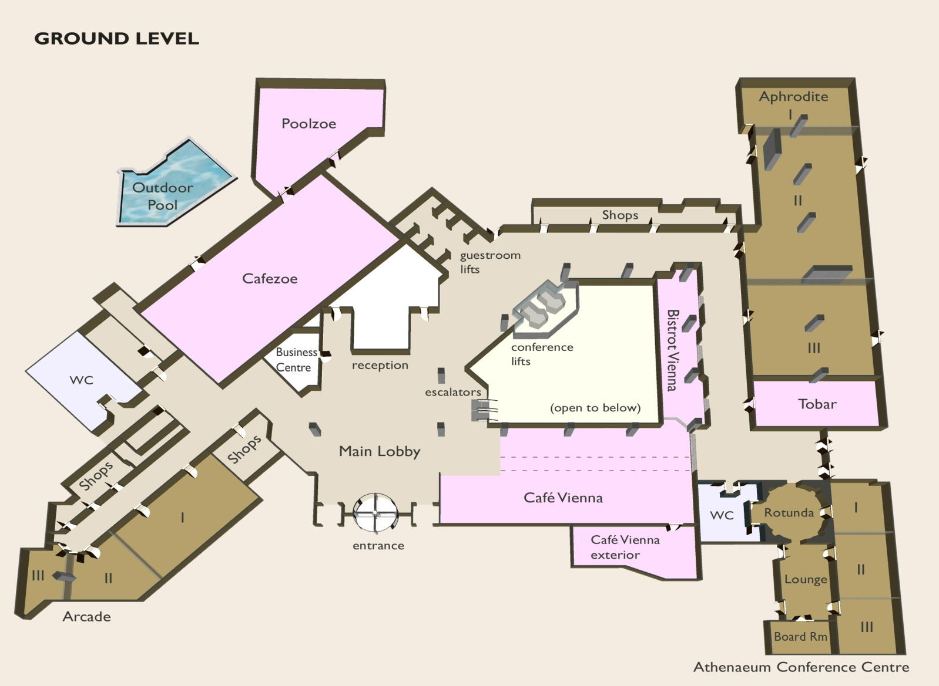
Συνεδριακές αίθουσες και χώροι υποδοχής

Slide 4
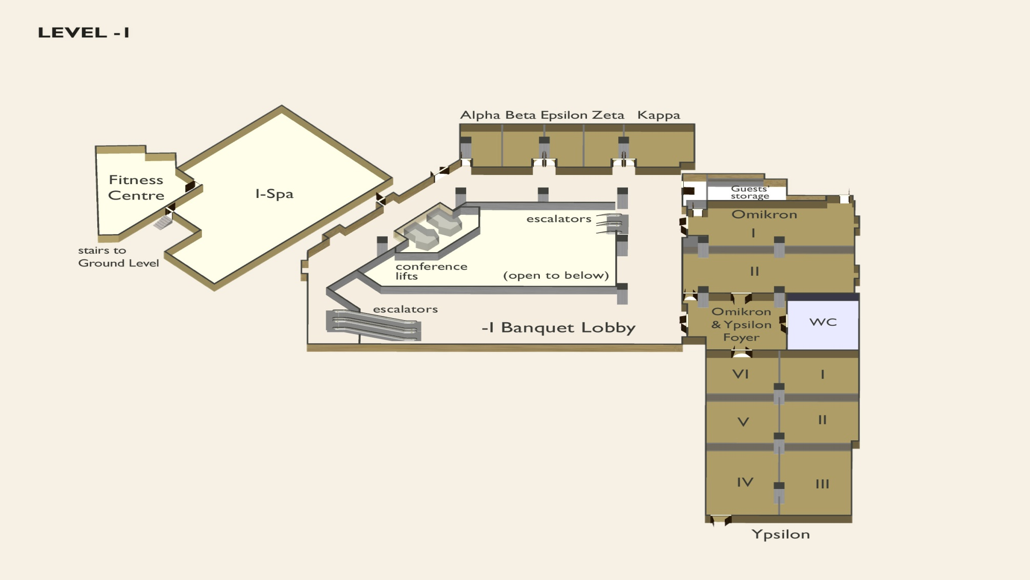
Συνεδριακές αίθουσες και χώροι υποδοχής

Slide 5
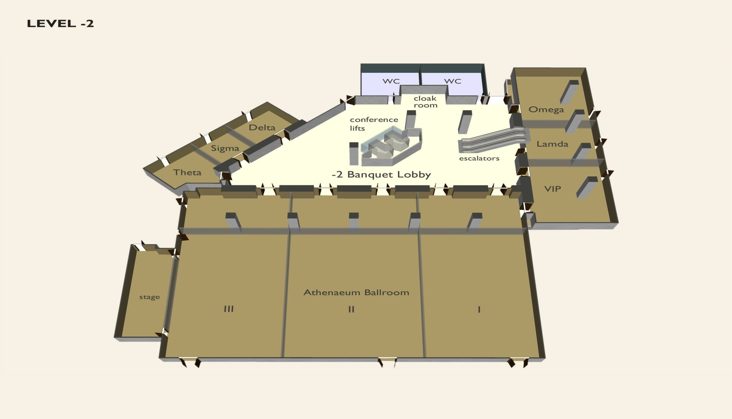
Συνεδριακές αίθουσες και χώροι υποδοχής

Slide 6
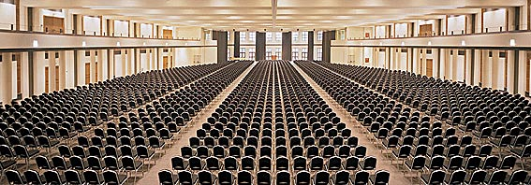
ΣΥΝΕΔΡΙΑΚΟΙ ΧΩΡΟΙ – ΟΠΤΙΚΟΑΚΟΥΣΤΙΚΑ ΜΕΣΑ – ΔΙΕΡΜΗΝΕΙΣ
χαρακτηριστικά αιθουσών σε:
χωρητικότητα ατόμων ανά τύπο διευθέτησης
• έδρανα σε σχήμα Π
• έδρανα σε σχήμα Classroom
• αμφιθεατρικά
Διαστάσεις
• σε τετραγωνικά μέτρα
• ύψος αίθουσας
• πλάτος αίθουσας
Είναι σημαντικό, η συνεδριακή αίθουσα να είναι άνετη, ώστε να μη δημιουργεί αρνητική ψυχολογική κατάσταση στους συνέδρους, με συνέπεια τη χαλάρωση του συνεδρίου.

Slide 7
Electra Metropolis
Διαθέτει πέντε κλιματιζόμενες αίθουσες που τις διαπερνά το φυσικό φως και μπορούν να φιλοξενήσουν συναντήσεις, συνέδρια, εκδηλώσεις και παρουσιάσεις από 10 έως 320 άτομα. Όλες με οπτικοακουστικό εξοπλισμό τελευταίας τεχνολογίας και έμπειρο προσωπικό είναι διαθέσιμες για να ικανοποιήσουν τον πιο απαιτητικό πελάτη.
Ο συνεδριακός χώρος Τhyme για συνέδρια και εκδηλώσεις μπορεί να φιλοξενήσει άνετα από 15 έως 40 άτομα για τη διεξαγωγή ενός συνεδρίου, μίας συνάντησης ή για μια πιο private εκδήλωση στο κέντρο της Αθήνας. Βρίσκεται στον πρώτο όροφο του ξενοδοχείου Electra Metropolis Athens, διαθέτει φυσικό φως και είναι πλήρως κλιματιζόμενος. Επιπλέον, είναι εξοπλισμένος με οπτικοακουστικά μέσα (ενδεχόμενες επιπλέον χρεώσεις) και Wi-Fi σύνδεση.
Ο συνεδριακός χώρος Lavender βρίσκεται στον πρώτο όροφο του ξενοδοχείου Electra Metropolis Athens και είναι πλήρως κλιματιζόμενος. Μπορεί να φιλοξενήσει έως 10 άτομα σε board room style διαθέτει όλο τον απαραίτητο οπτικοακουστικό εξοπλισμό που θα χρειαστείτε (ενδεχόμενες επιπλέον χρεώσεις) και είναι ιδανική για συσκέψεις. Ο χώρος αυτός διαθέτει σύνδεση Wi-Fi .
Στο κάτω επίπεδο του ξενοδοχείου, η αίθουσα Jasmine είναι πλήρως κλιματιζόμενη και προσφέρει αρκετό χώρο για να φιλοξενήσει από 20 έως 70 άτομα, ανάλογα με τη διαμόρφωση της. Διαθέτει οπτικοακουστικό εξοπλισμό (ενδεχόμενες επιπλέον χρεώσεις) και Wi-Fi σύνδεση, ενώ διαθέτει το μοναδικό προνόμιο να έχει κομμάτι του αρχαίου Θεμιστόκλειου τοίχους, για μία εκδήλωση με ιδιαίτερο χαρακτήρα.
Ο συνεδριακός χώρος Rosemary, ο οποίος βρίσκεται στον πρώτο όροφο του ξενοδοχείου Electra Metropolis Athens, είναι πλήρως κλιματιζόμενος και διαθέτει φυσικό φως. Επιπλέον, είναι δυνατή η διάταξη των επίπλων και του εξοπλισμού του με οποιοδήποτε τρόπο επιθυμείτε, ενώ μπορεί να φιλοξενήσει από 20 έως 70 άτομα. Διαθέτει οπτικοακουστικό εξοπλισμό (ενδεχόμενες επιπλέον χρεώσεις) και σύνδεση Wi-Fi, ενώ μπορεί να χωριστεί και σε δυο ξεχωριστές, αυτόνομες αίθουσες.
Στο δεύτερο όροφο του ξενοδοχείου, ο συνεδριακός χώρος Magnolia προσφέρει φυσικό φως και κλιματισμό. Η διάταξη των επίπλων και του εξοπλισμού μπορεί να διαμορφωθεί με οποιοδήποτε τρόπο επιθυμείτε (θεατρικά, κυκλικά, σε σχήμα Π, κλπ.) ενώ η αίθουσα έχει τη δυνατότητα να φιλοξενήσει από 25 έως 220 άτομα. Πλήρως εξοπλισμένη με οπτικοακουστικό υλικό (ενδεχόμενες επιπλέον χρεώσεις) και γρήγορη σύνδεση Wi-Fi, ενώ μπορεί να χωριστεί και σε δυο ξεχωριστές, αυτόνομες αίθουσες.

Slide 8
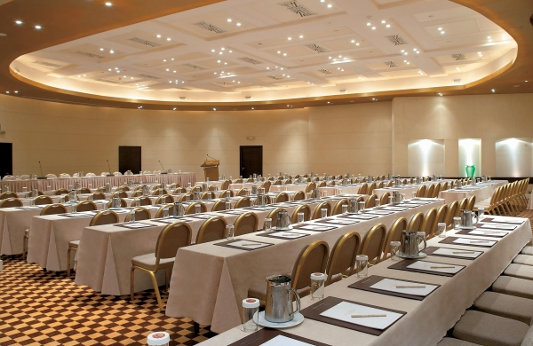

Slide 9
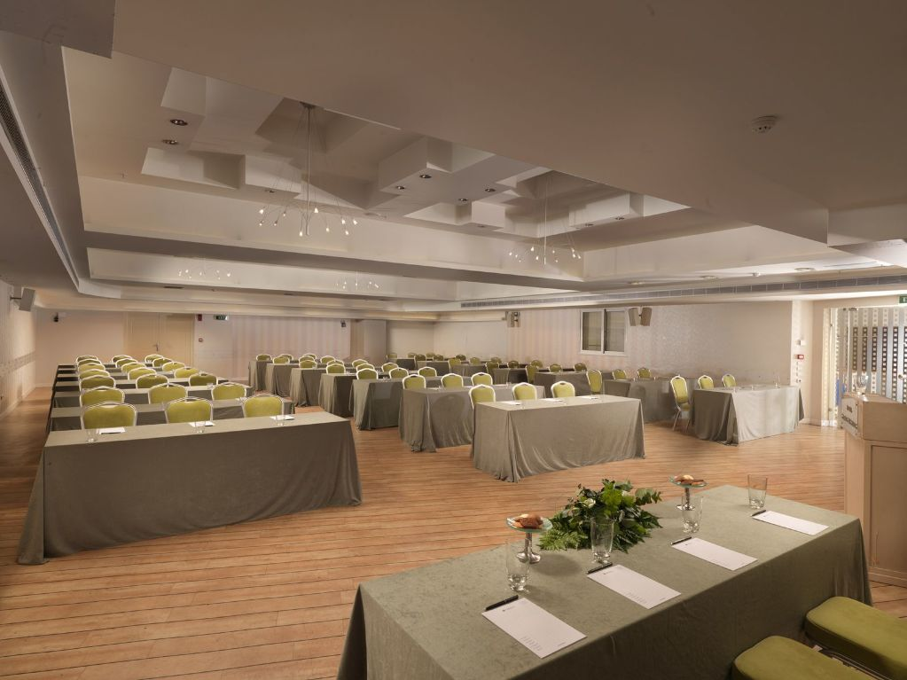

Slide 10
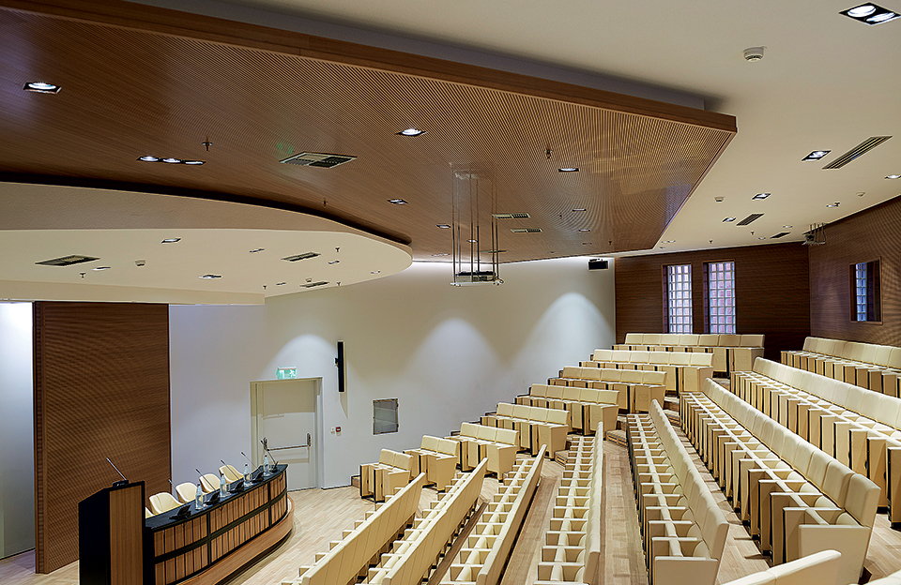

Slide 11
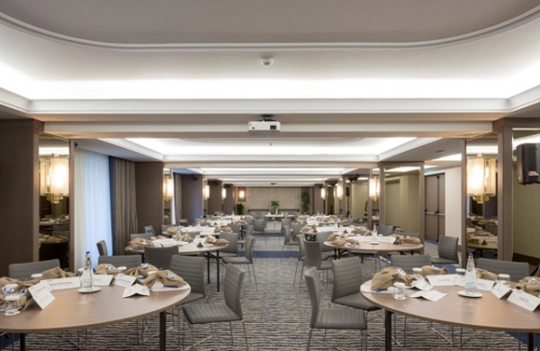

Slide 12
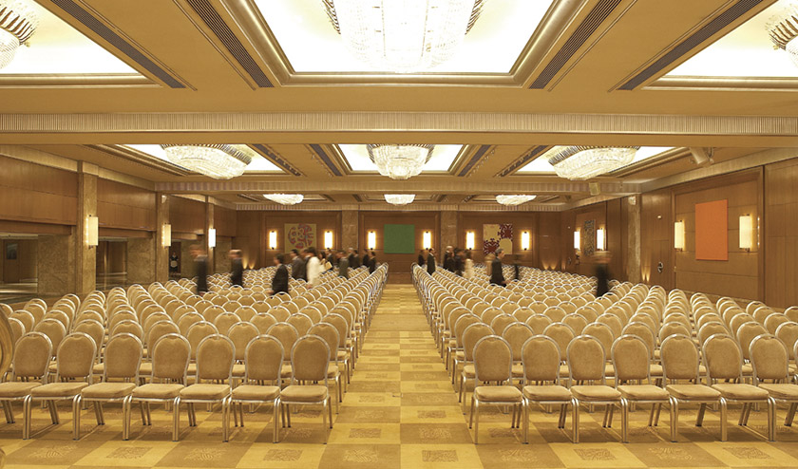

Slide 13
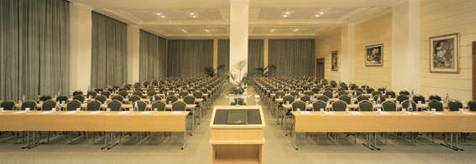
Meeting Rooms
Πρόκειται για μικρότερες σε διαστάσεις αίθουσες και χρησιμοποιούνται για meetings, για thematic workshops κτλ με μικρό αριθμό συμμετεχόντων.
Η διαμόρφωση του χώρου γίνεται ανάλογα με τις απαιτήσεις της συνάντησης.

Slide 14
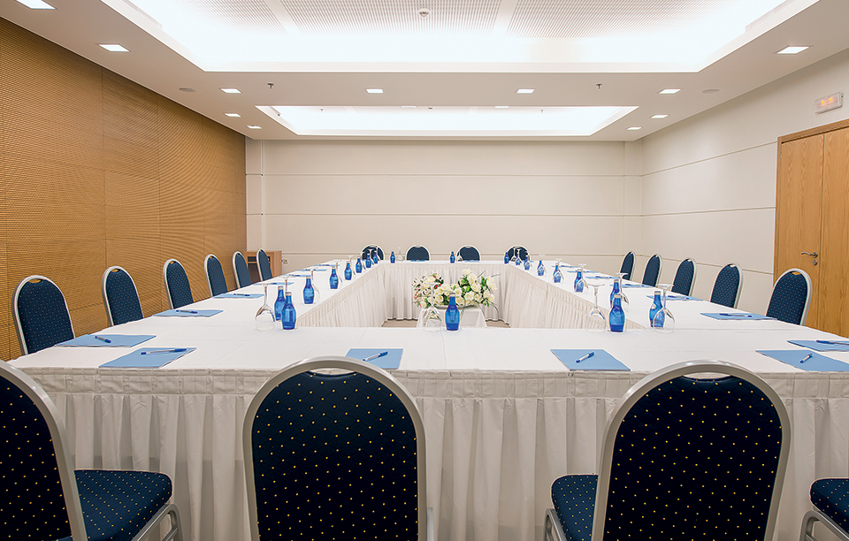

Slide 15
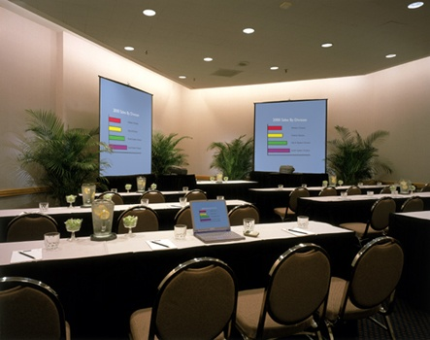
Βοηθητικές αίθουσες - Δευτερεύοντες χώροι
Βοηθητικές αίθουσες - Δευτερεύοντες χώροι - Γραφεία της γραμματείας Βοηθητικοί χώροι για coffee breaks –
Χώροι δεξιώσεων ή μικρών επαγγελματικών γευμάτων
Συνήθως βρίσκονται κοντά στη συνεδριακή αίθουσα και είναι απομονωμένοι από τις αίθουσες όπου συχνάζουν οι τουρίστες-πελάτες του ξενοδοχείου.

Slide 16
Τα βασικά κριτήρια που κάνουν μία αίθουσα κατάλληλη είναι :
Οι Διαστάσεις της αίθουσαςΗ Επιλογή της αίθουσας καθορίζεται από τον αριθμό των συμμετεχόντων. Το μέγεθος του χώρου διεξαγωγής της διοργάνωσης θα πρέπει να είναι ανάλογο με τον αριθμό των συμμετεχόντων. Μικρός αριθμός ατόμων συνεπάγεται μικρή αίθουσα και μεγάλος αριθμός συνεπάγεται μεγάλη αίθουσα.
Η Διαμόρφωση Η διαμόρφωση εξαρτάται συνήθως από τον αριθμό των συμμετεχόντων σε συνάρτηση με τις διαστάσεις και την χωροταξική διάταξη ( κολώνες – χωρίσματα ) της συνεδριακής αίθουσας.
Ο Εξαερισμός Απαιτείται καλός εξαερισμός της αίθουσας και απαγορεύεται αυστηρά το κάπνισμα κατά τη διάρκεια της διοργάνωσης. Σε κανονικές συνθήκες, ο εγκέφαλος λειτουργεί άριστα όταν οξυγονώνεται. Ένας καλά αεριζόμενος χώρος, χωρίς καπνό αποτελεί μία καλή βάση γι’ αυτό.
ΦωτισμόςΣημαντικό ρόλο παίζει ο κατάλληλος φωτισμός ενός χώρου, ανάλογα με το είδος της εκδήλωσης.

Slide 17
Crowne Plaza Athens City Centre
Στην υποδοχή (foyer), η οροφή αποτελεί μια σύνθεση τριγωνικών επιφανειών εμπνευσμένη από την τεχνική του origami.
Τα φώτα στο foyer μπορούν να αλλάξουν χρωματισμούς και να διαμορφώσουν το χώρο ανάλογα με τις ανάγκες του event που φιλοξενεί. Κάθε αίθουσα έχει σχεδιαστεί με μέγιστη ευελιξία χρήσης και ανάλογα σενάρια φωτισμού.
To video wall, οι οθόνες και οι προτζέκτορες οροφής σε κάθε αίθουσα, οι ευέλικτοι LCD πίνακες ανακοινώσεων, το σύστημα Μαtrix, ο ήχος και ο φωτισμός υψηλής ποιότητας καθώς και οι σταθμοί ενσύρματης ή ασύρματης φόρτισης κινητών μαρτυρούν την τεχνολογία αιχμής που προσφέρει λύσεις και ικανοποιεί τις πλέον σύγχρονες απαιτήσεις.

Slide 18
ΟΠΤΙΚΟΑΚΟΥΣΤΙΚΗ ΚΑΛΥΨΗ ΣΥΝΕΔΡΙΩΝ
Ένας από τους κυρίαρχους και σημαντικούς παράγοντες που καθορίζουν την επιτυχία ή αποτυχία ενός συνεδρίου είναι ο οπτικοακουστικός εξοπλισμός.
Ο Ηχητικός Εξοπλισμός - εξαρτάται από :
- Εμβαδόν χώρου (εσωτερικού-Εξωτερικού) - Διάταξη χώρου (θεατρική, σχολική, Π)
- Ηχογράφηση ομιλιών - Αριθμό ατόμων στο panel - Ασύρματα μικρόφωνα χειρός ή πέτου

Slide 19
OΠΤΙΚΟΑΚΟΥΣΤΙΚΕΣ ΑΝΑΓΚΕΣ
Καταγράφονται οι προβλεπόμενες οπτικοακουστικές ανάγκες για την άρτια διεξαγωγή του συνεδρίου.
Γίνονται οι ανάλογες ρυθμίσεις για τον μη υπάρχοντα εξοπλισμό
καθορίζονται οι ανάγκες οπτικοακουστικών παραγωγών
καθορίζονται οι δυνατότητες παραγωγής που υπάρχουν στο χώρο
οργανώνεται η παραγωγή μεταξύ συνεδριακού κέντρου, εξωτερικού προμηθευτή, ή και του προσωπικού

Slide 20
Ηχητική εγκατάσταση
Ένας από τους σημαντικότερους παράγοντες επιτυχίας μιας εκδήλωσης είναι ο ήχος. Στοιχεία που παίζουν σημαντικό ρόλο στον καλό ήχο είναι:
Το μέγεθος της αίθουσας (εάν π.χ. έχει αντίλαλο)
Ο αριθμός των ατόμων (εάν είναι μεγάλος σε σχέση με το μέγεθος της αίθουσας)
Η ποιότητα των μηχανημάτων (αποφεύγονται μικροφωνισμοί και βόμβοι)
Εμπειρία τεχνικών, που χειρίζονται τα μηχανήματα.

Slide 21
ΟΠΤΙΚΟΑΚΟΥΣΤΙΚΟΣ ΕΞΟΠΛΙΣΜΟΣ
Η εικόνα και ο ήχος είναι αυτά που "ντύνουν" μία ομιλία, μία παρουσίαση. Χωρίς την εικόνα και τον ήχο, ένα συνέδριο θα ήταν αδύνατο να πραγματοποιηθεί.
Η σωστή επιλογή των οπτικοακουστικών μηχανημάτων αποτελεί κυρίαρχο παράγοντα στην επιτυχία ή αποτυχία του συνεδρίου.

Slide 22
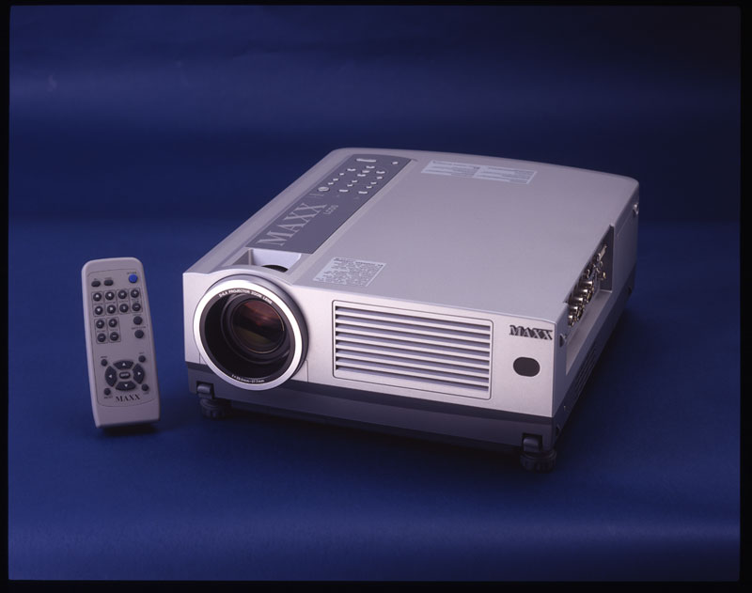
ΟΠΤΙΚΟΑΚΟΥΣΤΙΚΑ ΜΕΣΑ
Video Projector: Συσκευή προβολής εικόνας

Slide 23
Για την επιλογή του σωστού προβολέα, είναι απαραίτητο να γνωρίζουμε:
Α. Μέγεθος και ύψος αίθουσας
Β. Μέγεθος οθόνης
Στην περίπτωση που το προς προβολή θέμα είναι από υπολογιστή, είναι εξαιρετικά βοηθητικό να ενημερώσουμε το γραφείο οπτικοακουστικών για τα εξής:
Γ. Κάρτα γραφικών
Δ. Αν θέλουμε ο υπολογιστής να έχει κάρτα ήχου
Ε. Ποια είναι η ανάλυση π.χ. 640x480 ή 800x600 ή 1024x768 κλπ. διαφορετικά δεν θα μπορέσει να συνδεθεί με τον προβολέα
Ζ. Εάν θέλουμε ο υπολογιστής να είναι φορτωμένος με κάποιο πρόγραμμα και με ποιο.
Η. Εάν η παρουσίασή μας θα γίνει με P.C. ή Mackintosh.

Slide 24
Μεταφραστικά συστήματα
Η πρώτη πληροφορία που πρέπει να δοθεί είναι ο αριθμός των γλωσσών που θα μεταφρασθούν, προκειμένου να υπολογισθεί ο αριθμός μεταφραστικών καμπινών. Εάν ο αριθμός των γλωσσών είναι μεγάλος, τότε θα πρέπει να υπολογισθεί το set up της αίθουσας.
Ο Μεταφραστικός Εξοπλισμός εξαρτάται από :
- Εμβαδόν χώρου (εσωτερικού-εξωτερικού) - Διάταξη χώρου (θεατρική, σχολική, Π κλπ.) - Αριθμό γλωσσών προς μετάφραση - Αριθμό ατόμων - Αριθμό ατόμων στο panel - Ηχογράφηση ομιλιών

Slide 25
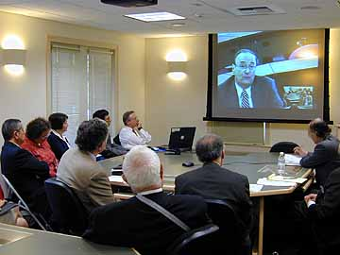
Video Conference
Είναι η τεχνολογία που επιτρέπει τη συνάντηση και συζήτηση πολλών ανθρώπων μεταξύ τους, ενώ βρίσκονται σε διαφορετικές πόλεις ή και χώρες. Χρησιμοποιώντας video conference, παρέχεται η δυνατότητα οι σύνεδροι να έχουν και εικόνα και ήχο.

Slide 26
Εκθεσιακοί Χώροι
Το Εκθεσιακό Κέντρο HelExpo καλύπτει συνολική επιφάνεια 180.000 τμ., εκ των οποίων τα 62.000 τμ αποτελούν στεγασμένο εκθεσιακό χώρο κατανεμημένο σε ένα συγκρότημα 17 περιπτέρων, τα οποία με τον λειτουργικό σχεδιασμό και τη διασύνδεση τους εξυπηρετούν με τον καλύτερο τρόπο τις ανάγκες κάθε διοργάνωσης.
Τις εκθεσιακές εγκαταστάσεις συμπληρώνουν άριστα εξοπλισμένα συνεδριακά κέντρα, χώροι στάθμευσης, άθλησης, ψυχαγωγίας, χώροι εστίασης,
κέντρα εξυπηρέτησης πολιτών, μουσεία, τράπεζες και γραφεία αναπτυξιακών φορέων.
Με αυτό τον τρόπο, το Διεθνές Εκθεσιακό Κέντρο Θεσσαλονίκης αποτελεί τον πυρήνα παροχής υψηλού επιπέδου υπηρεσιών, που ανταποκρίνονται με επιτυχία στις απαιτήσεις εκθέσεων, συνεδρίων και πολιτιστικών εκδηλώσεων, ενώ παράλληλα διασφαλίζονται με τον καλύτερο δυνατό τρόπο η φιλοξενία, η ψυχαγωγία και η εξυπηρέτηση των εκθετών και των επισκεπτών.

Slide 27
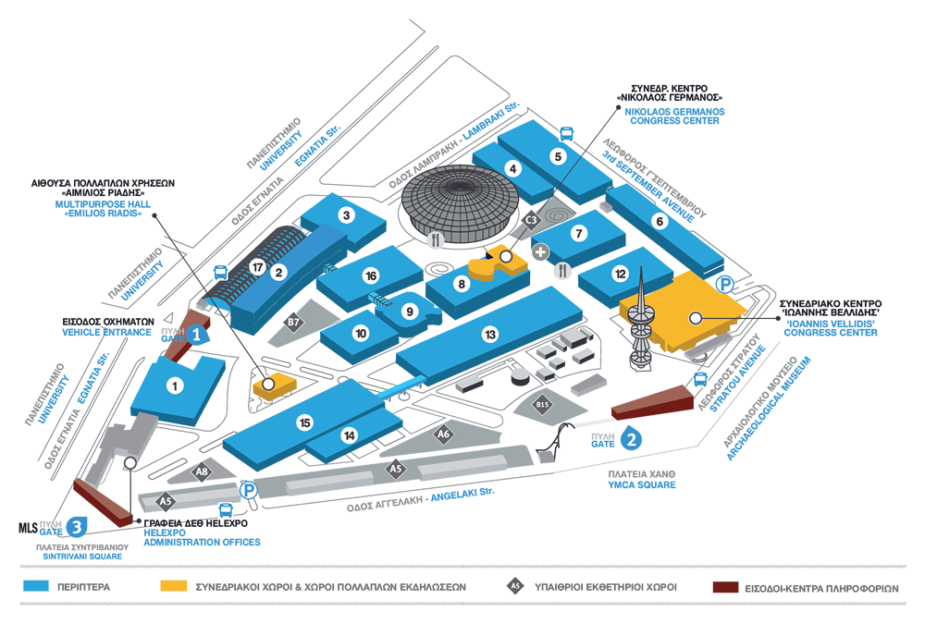

Slide 28
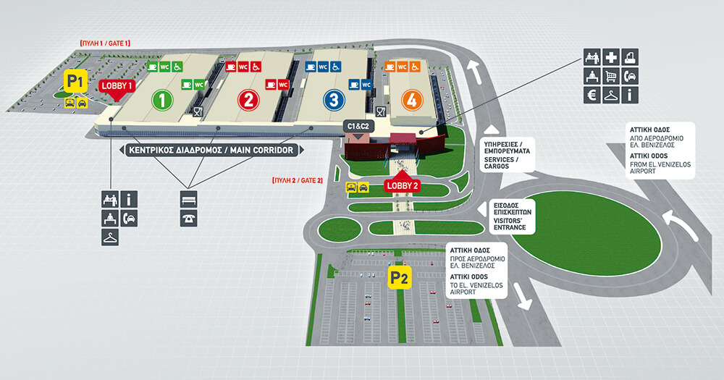

Slide 29
Metropolitan Expo
ΕΓΚΑΤΑΣΤΑΣΕΙΣ
Το αποτελεί το μεγαλύτερο και ταυτόχρονα το πλέον σύγχρονο κέντρο εκθέσεων, συνεδρίων και εκδηλώσεων της Ελλάδας, με εντυπωσιακά μεγέθη και χαρακτηριστικά:
Αίθουσες Open or Close
Συνεδριακές υποδομές Open or Close
Χώροι υποδοχής Open or Close
Κεντρικός διάδρομος Open or Close
Χώροι εστίασης Open or Close
ΧΩΡΟΙ ΣΤΑΘΜΕΥΣΗΣ Open or Close

Slide 30
Διεθνείς Τουριστικές Εκθέσεις
World travel Market
Philoxenia
REISELIVSMESSEN 2019 (Όσλο Νορβηγίας)
- BOOT 2019 (Ντίσελντορφ Γερμανίας)
- OTM 2019 (Βομβάη Ινδίας)
- FITUR 2019 (Μαδρίτη, Ισπανία)
- VAKANTIEBEURS 2019 (Ουτρέχτη Ολλανδίας) DB SCHENKER General instructions and rates 2018
- FERIENMESSE 2019 (Βιέννη Αυστρίας)
- ΜΑΤΚΑ 2019 (Ελσίνκι Φινλανδίας)

Slide 31
Τύποι Περιπτέρων
Οι Συμμετέχοντας στην έκθεση, θα πρέπει να επιλέξουν τον τύπο περιπτέρου με τον οποίο επιθυμούν να προβληθούν σε αυτήν.
Οι επιλογές είναι δυο και σας παρουσιάζονται παρακάτω με τις απαραίτητες πληροφορίες που πρέπει να γνωρίζετε για κάθε μια από αυτές όπως, τις παροχές που συμπεριλαμβάνονται στην τιμή ενοικίασης ανά τετραγωνικό μέτρο (τ.μ.).
Τα περίπτερα με δομή έχουν μπεζ δομή και εκρού μοκέτα.
Πολύ σημαντικό για την ομαλή έκβαση της κατασκευής και διακόσμησης του περιπτέρου σας, είτε το επιλέξετε Με Δομή είτε Χωρίς Δομή, είναι να ακολουθούνται οι οδηγίες που δίνονται από την διοργανώτρια εταιρεία αλλά κα το εκθεσιακό κέντρο.

